Slide 1
§3-6 割集分析法
变量：树支电压
方法：根据基本割集建立KCL方程
方程数：有n－1个树支电压，方程数＝n－1
选一个合适的树：将电压源及电压控制量选为树支，将电流源及电流控制量选为连支

Slide 2
例：
C₃
C₂
R₁
i_{s}
5
6
R₂
3
C₁
2
R₃
R₄
4
+
-
1
u_{s}
R₅
步骤：
（1）选一个“合适”的树，并给各支路定向。
（2）画出基本割集及其参考方向。
（3）写基本割集的KCL方程。

Slide 3
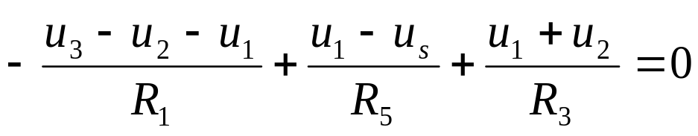
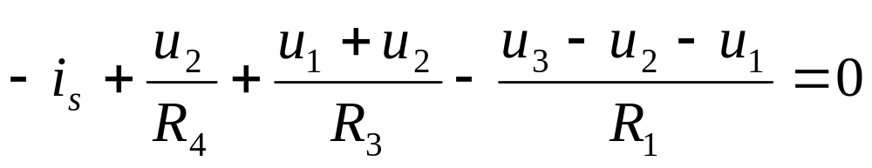
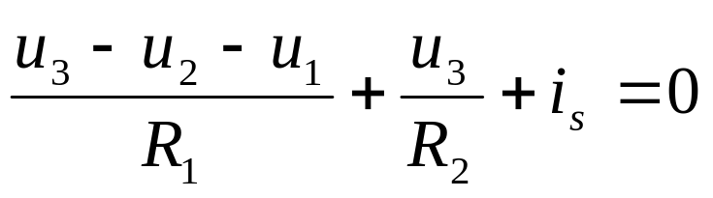
C₁：
C₃
C₂
R₁
i_{s}
u₃
C₂：
R₂
C₁
u₂
R₃
R₄
u₁
C₃：
+
-
u_{s}
R₅
（4）联立求解，得树支电压u₁、u₂、u₃。

Slide 4
C₃
5
C₁
6
3
2
4
C₂
1
结点电压法是割集法的特例。

Slide 5
例：重做例3－7所示电路。
4S
C₁
u₁
u₃
C₃
-
+
3S
-
+
1V
22V
8A
1S
u₂
5S
25A
C₂
解：选树支电压：u₁、u₂和u₃ 。
u₃＝22V已知，可不建立u₃的割集方程。

Slide 6
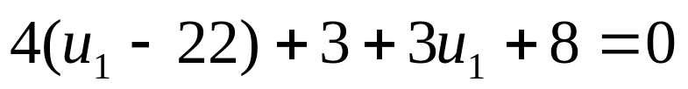
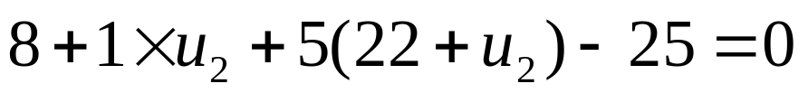


4S
C₁
u₁
u₃
C₃
-
1V
+
3S
-
+
22V
8A
1S
u₂
5S
25A
C₂
C₁：
C₂：
解得：

Slide 7
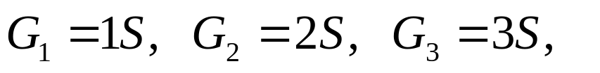
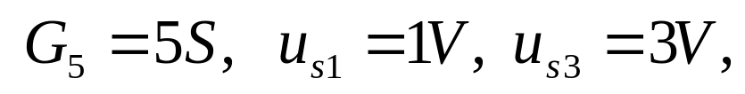
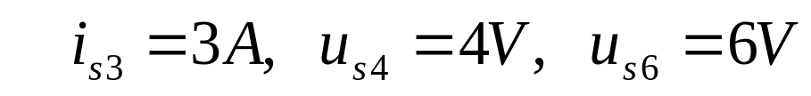
例：已知：
试用割集分析法求i₁及电压源u_{s1}发出的功率。
u_{s1}
i₁
G₁
+
-
u_{s6}
G₂
-
+
G₃
+
+
G₅
u_{s4}
u_{s3}
i_{s3}
-
-
-
+

Slide 8

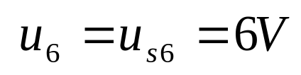
解：选树如图，树支电压u₁、u₄、u₆。
∵
∴可不建立关于u₄和u₆的基本割集方程。
u_{s1}
i₁
G₁
+
-
u_{s6}
u₁
G₂
-
+
C₁
G₃
u₆
+
+
G₅
u₄
u_{s4}
u_{s3}
i_{s3}
-
-
-
+

Slide 9



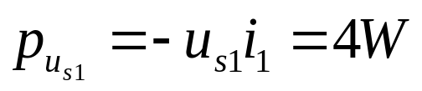
u_{s1}
i₁
G₁
+
-
u_{s6}
G₂
-
+
C₁
G₃
+
+
G₅
u_{s4}
u_{s3}
i_{s3}
-
-
-
+
C₁：
即
得
∴

Slide 10
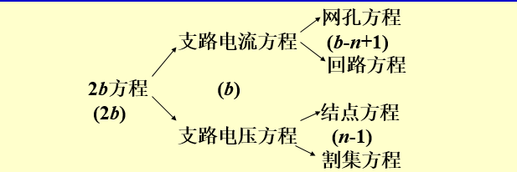
电路分析方法回顾
到目前为此，我们已经介绍了2b方程法，支路电流法、结点电压法、网孔电流法、回路分析法及割集分析法。其核心是用数学方式来描述电路中电压电流约束关系的一组电路方程，这些方程间的关系，如下所示

Slide 11
由于分析电路有多种方法，就某个具体电路而言，采用某个方法可能比另外一个方法好。在分析电路时，就有选择分析方法的问题。
选择分析方法时通常考虑的因素有 (1) 联立方程数目少; (2) 列写方程比较容易; (3) 所求解的电压电流就是方程变量; (4) 个人喜欢并熟悉的某种方法。

